Slide 1
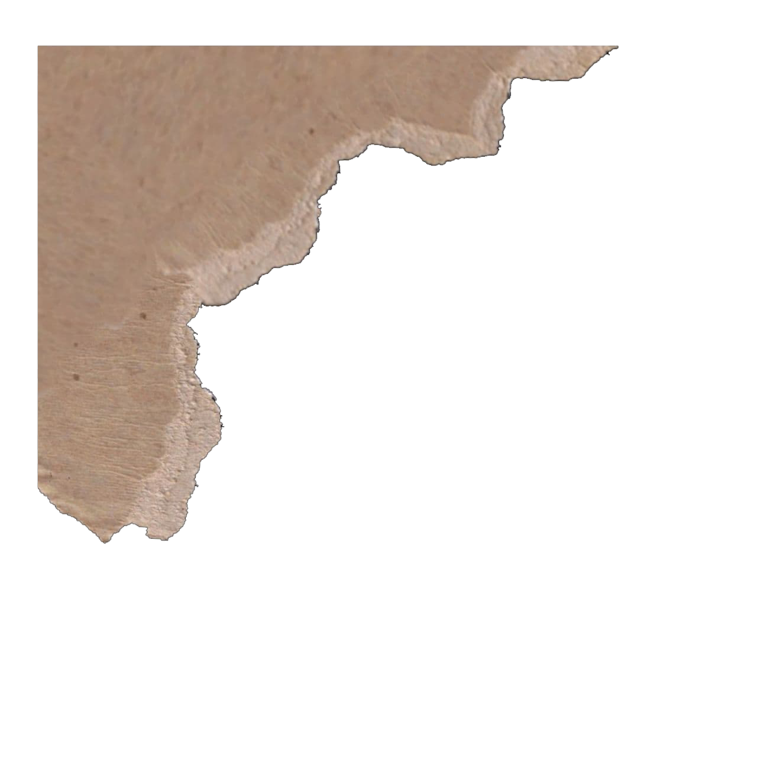
Toán 4
Toán 4
KTUTS
Liên hệ page:
https://www.facebook.com/teamKTUTS
Đây là sản phẩm của nhóm KTUTS. Mọi chi tiết vui long liên hệ page hoặc SĐT: 0922 645 654

Slide 2
Khởi động
Tính:
320 : 10 =
32
320
32 000 : 100 =

Slide 3
Khởi động
Khi chia một số cho một tích ta làm như thế nào?
Khi chia một số cho một tích hai thừa số, ta có thể chia số đó cho một thừa số, rồi lấy kết quả tìm được chia tiếp cho thừa số kia.

Slide 4
Toán 4
Chia hai số
có tận cùng
là chữ số 0
Chia hai số
có tận cùng
là chữ số 0

Slide 5
Khám phá

Slide 6
Thực hiện phép chia
320 : 40 =
Số bị chia và số chia đều có một chữ số 0 ở tận cùng.

Slide 7
Thực hiện phép chia
320 : 40 =
320 : (10 x 4)
= 320 : 10 : 4
40 = 10 x 4
= 32 : 4
Chia một số cho một tích
= 8
320 : 40 = 8
320 : 40 = 32 : 4

Slide 8
320 : 40 = 32 : 4
Xóa một chữ số 0 ở tận cùng số chia và số bị chia, rồi chia như thường.

Slide 9
320 : 40
320 : 40
* Đặt tính
Khi thực hiện phép chia 320 : 40, ta có thể cùng xóa một chữ số 0 ở tận cùng số chia và số bị chia, rồi chia như thường.
320
40
** Cùng xóa một chữ số 0 ở tận cùng của số chia và số bị chia.
0
8
= 8
*** Thực hiện phép chia 32 : 4

Slide 10
Thực hiện phép chia
32 000 : 400 =
Chữ số 0 ở tận cùng của số bị chia nhiều hơn số chia.

Slide 11
Thực hiện phép chia
32 000 : 400 =
32 000 : (100 x 4)
= 32 000 : 100 : 4
400 = 100 x 4
= 320 : 4
Chia một số cho một tích
= 80
320 : 4 = 80
32 000 : 400 = 320 : 4

Slide 12
32 000 : 400 = 320 : 4
Xóa hai chữ số 0 ở tận cùng số chia và số bị chia, rồi chia như thường.

Slide 13
32 000 : 400
Khi thực hiện phép chia
32 000 : 400,
ta có thể cùng xóa hai chữ số 0 ở tận cùng số chia và số bị chia, rồi chia như thường.
* Đặt tính
32 000
400
** Cùng xóa hai chữ số 0 ở tận cùng của số chia và số bị chia.
0
0
8
0
0
32 000 : 400 = 80
*** Thực hiện phép chia 320 : 4

Slide 14
Khi thực hiện phép chia hai số có tận cùng là các chữ số 0, ta làm như thế nào?

Slide 15
Khi thực hiện phép chia hai số có tận cùng là các chữ số 0, ta có thể cùng xóa một, hai, ba, ... chữ số 0 ở tận cùng của số chia và số bị chia, rồi chia như thường.
Xóa bao nhiêu chữ số 0 ở tận cùng của số chia thì phải xóa bấy nhiêu chữ số 0 ở tận cùng của số bị chia.

Slide 16
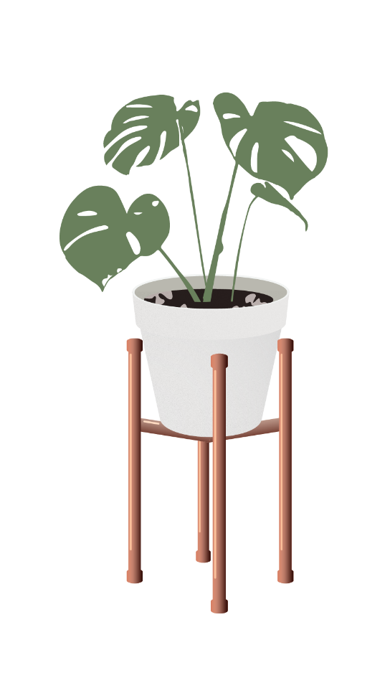
KTUTS
Luyện tập

Slide 17
Bài 1: Tính
420 : 60
4 500 : 500
420
60
4 500
500
0
7
0
9
85000 : 500 = 170
92000 : 400 = 230

Slide 18
Bài 2: Tìm x
x x 40 = 25 600
x = 25 600 : 40
x = 640

Slide 19
Bài 2: Tìm x
x x 90 = 37 800
x = 37 800 : 90
x = 420

Slide 20
Bài 3: Người ta dự định xếp
180 tấn hàng lên các toa xe lửa. Nếu mỗi toa xe chở được 20 tấn hàng thì cần mấy toa xe loại đó?
Nếu mỗi toa xe chở được 20 tấn hàng thì cần số toa xe là:
180 : 20 = 9 (toa xe)
Đáp số: 9 toa xe

Slide 21
Bài 3: Người ta dự định xếp
180 tấn hàng lên các toa xe lửa. Nếu mỗi toa xe chở được 30 tấn hàng thì cần mấy toa xe loại đó?
Nếu mỗi toa xe chở được 30 tấn hàng thì cần số toa xe là:
180 : 30 = 6 (toa xe)
Đáp số: 6 toa xe

Slide 22
Củng cố
Mercury is the closest planet to the Sun and the smallest one in the Sollar System, it’s only a bit larger than Moon.
Mercury is the closest planet to the Sun and the smallest one in the Sollar System, it’s only a bit larger than Moon.
Mercury is the closest planet to the Sun and the smallest one in the Sollar System, it’s only a bit larger than Moon.

Slide 23
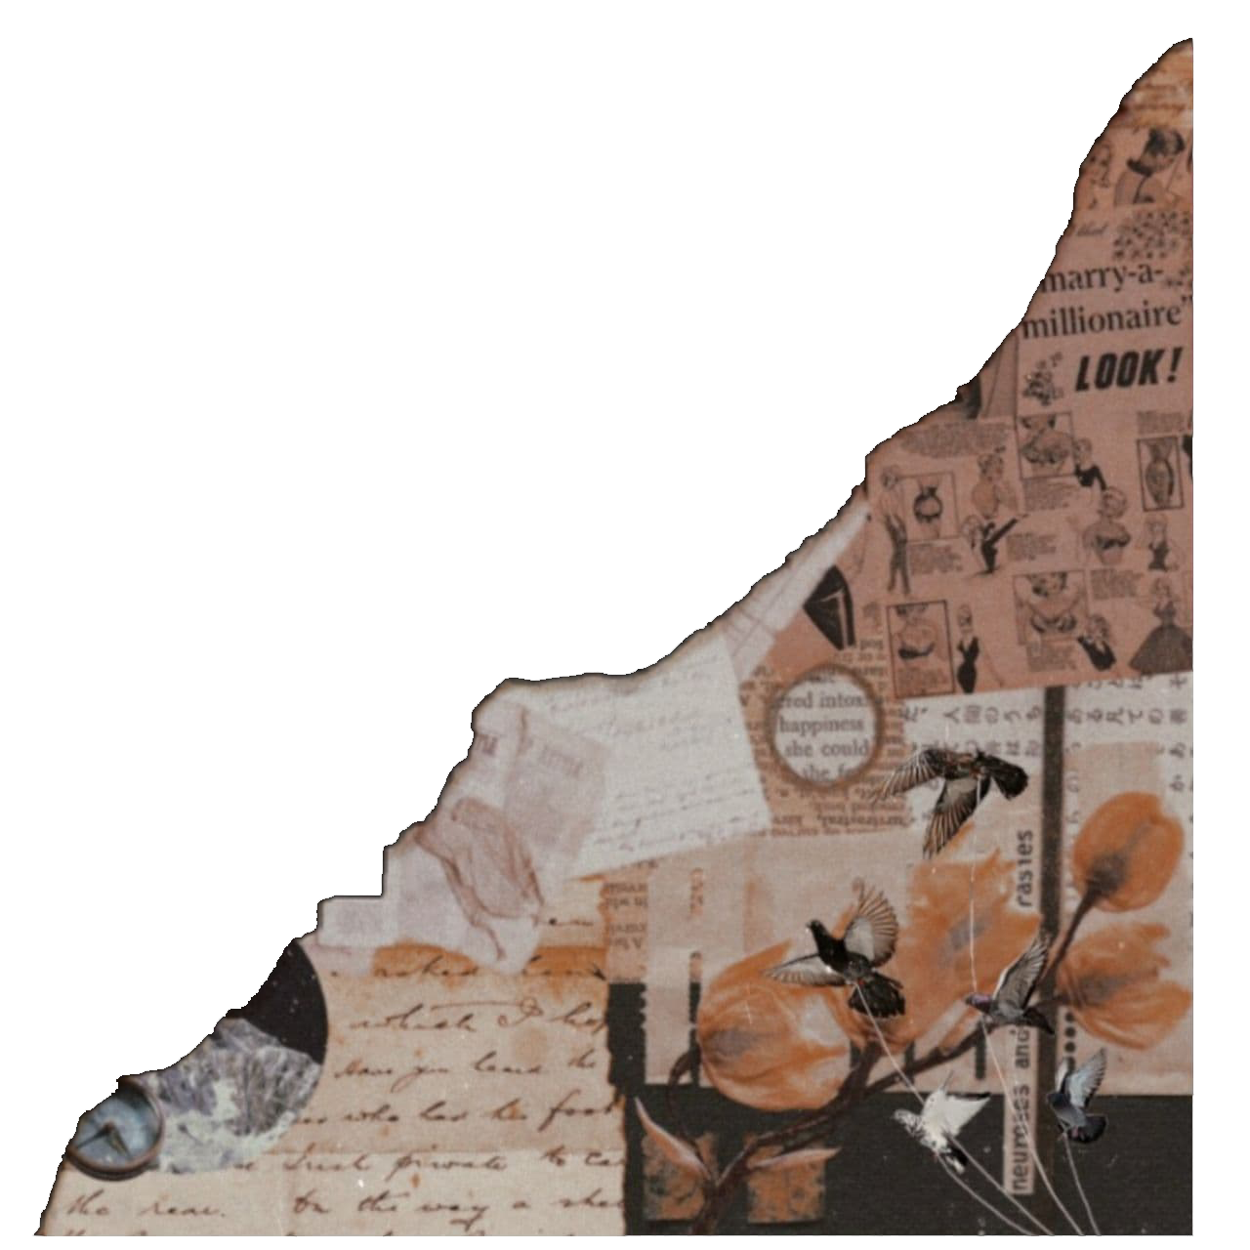
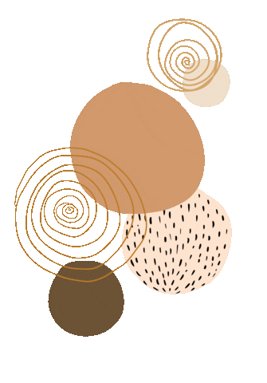
Dặn dò
Cả lớp hoàn thành viết 1 bài văn miêu tả về đồ dùng học tập em yêu thích nhất vào vở Hướng dẫn học-> gửi qua Azota.
Thời gian: trước thứ 4 ( 15/12)
Dựa vào dàn ý cô gửi + tài liệu
tham khảo

Slide 24
Chúc các em luôn
chăm ngoan
KTUTS

